Slide 1


LINUX办公环境和开发技巧分享
网络安全产品及服务提供商

Slide 2

01
LINUX办公环境介绍
目 录
02
两个实用插件推荐
03
浅谈代码开发

Slide 3
Part 01
LINUX办公环境介绍
延时符

Slide 4
LINUX办公环境介绍
攻防一体更安全
操作系统：Ubuntu 18.04LTS
桌 面：i3wm (平铺式窗口管理器）
Shell ： fish shell (补全比较友好，插件也比bash多）
编辑器 : vim

Slide 5
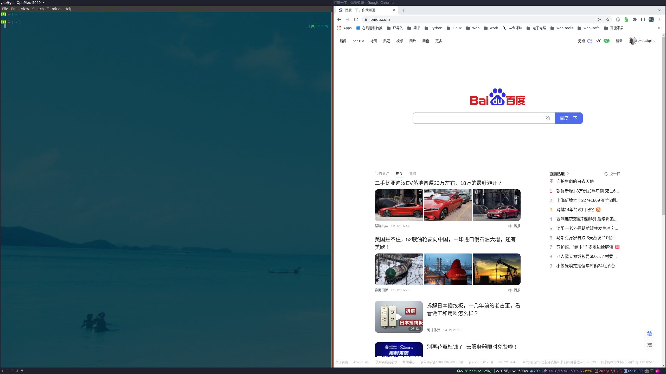
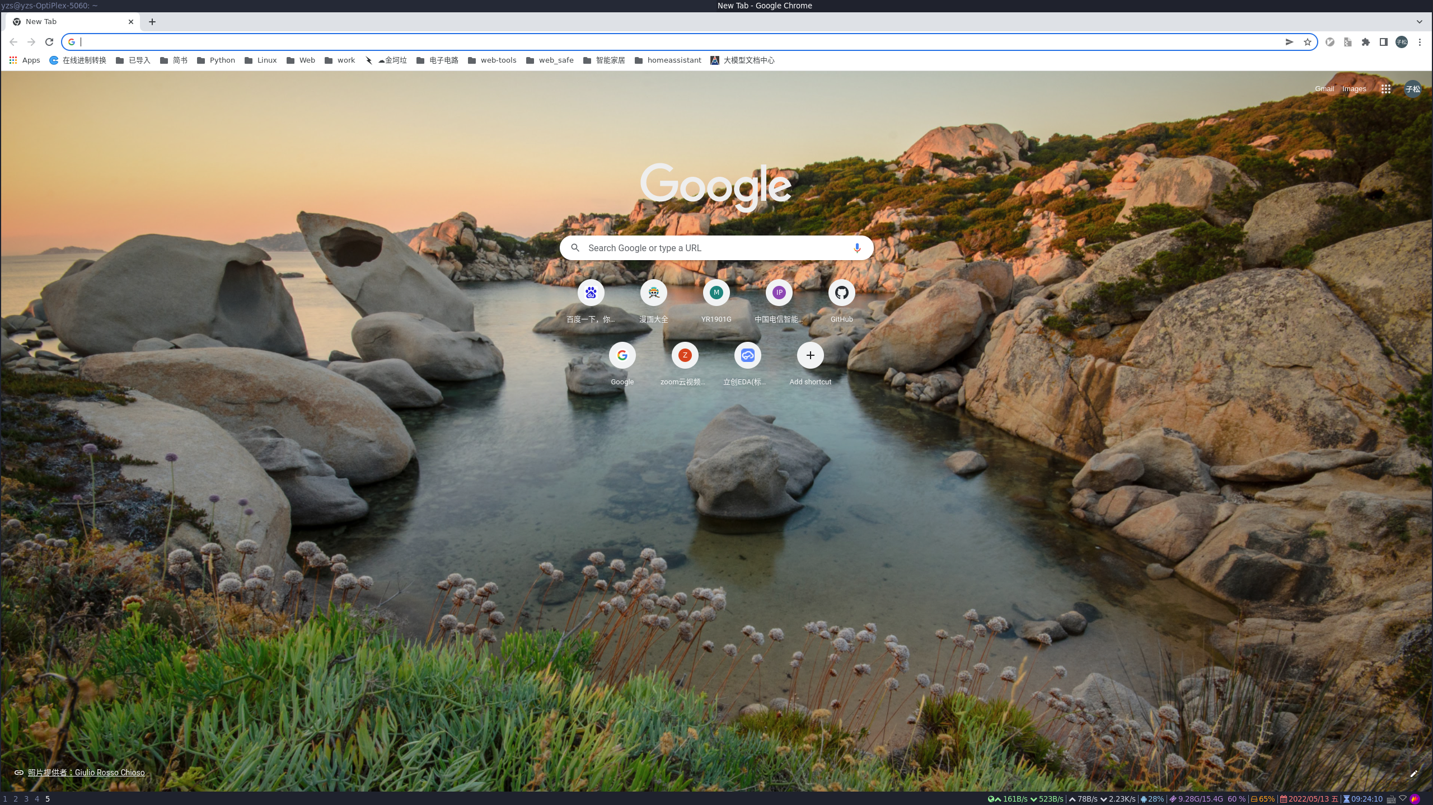
i3wm
攻防一体更安全
i3wm 的所有窗口都平铺在桌面上，可以按照你的需求平铺或堆叠。
优点:
1. 简洁，响应快，省了开启桌面占用的内存（相当无桌面的server版本）
2. 基本全键盘操作（快捷键），效率高
win + enter: 终端
win + g : chrome
win + 数字: 切换工作区
…

Slide 6

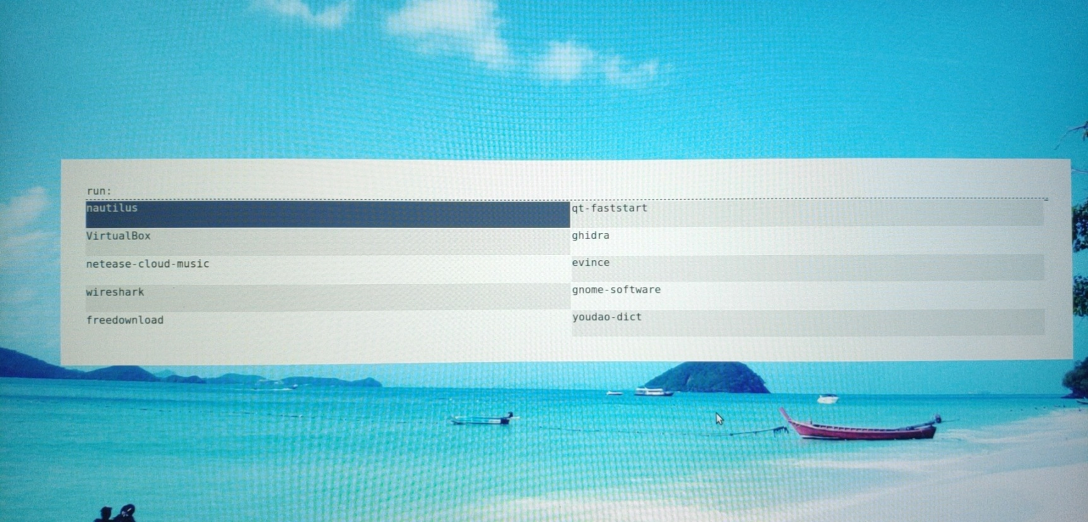
i3wm
攻防一体更安全
工作区
打开程序菜单 （win + d)
状态栏

Slide 7
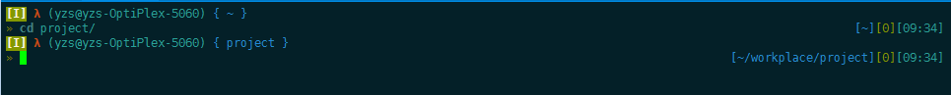
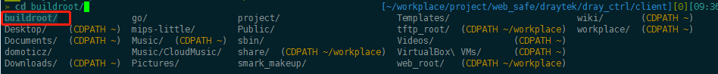
fish shell
攻防一体更安全
fish + oh-myfish（增强） + redfish 主题:
可以根据不同目录下的历史做补全提示:
可以直接选择备选项（对中文目录文件之类的不必切换输入法敲中文）:

Slide 8
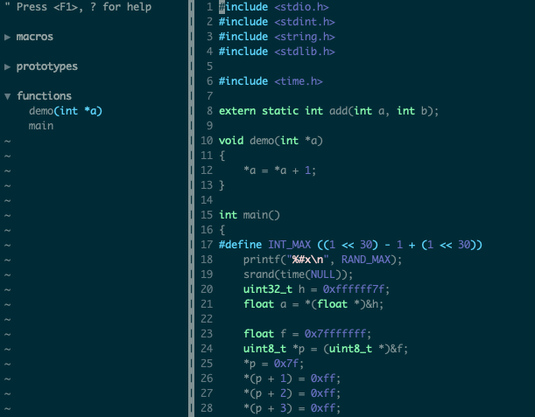
vim
攻防一体更安全
一、插件:
tagbar
nerdtree (目录树）
yapf/clangformat (代码格式化)
cscope （代码跳转）
multiple-cursors (多选操作，同时多次选择
同一个单词进行修改，类似替换，但可选部分）
二、快捷键配置 (方便自己使用）
" 删除行尾空格
nmap <leader><space> :%s/\s\+$//g<CR>
" 删除空行
nmap <leader>d :g/^\s*$/d<CR>
" make
""""""""""""""""""""""""""""""""""""""""""""""""""""""""""""""""""""""""""""""
autocmd FileType c let &makeprg = 'if [ -f Makefile ]; then make; else gcc -Wall -Werror % -lpthread;fi'
autocmd FileType cpp let &makeprg = 'if [ -f Makefile ]; then make; else g++ -Wall -Werror % -lpthread;fi'

Slide 9
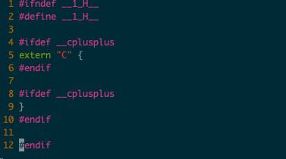
vim
攻防一体更安全
三、辅助配置
"新建文件后，自动定位到文件末尾
autocmd BufNewFile * normal G
" 打开文件自动跳到上次编辑的位置
au BufReadPost * if line("'\'") > 1 && line("'\'") <= line("$") | exe "normal! g'\'" | endif
“ clang format (格式化代码）
""""""""""""""""""""""""""""""""""""""""""""""""""""""""""""""""""""""""""""""
let g:yapf_style = "pep8"
autocmd FileType python map <C-K> :Yapf<cr>
autocmd FileType c map <C-K> :%!clang-format<cr>
"头文件自动添加框架
if expand("%:e") == 'h'
exe "normal gg"
call append(line(".")+8, '#ifndef __'.definename."__")
call append(line('.')+9, '#define __'.definename."__")

Slide 10
Part 02
两个实用插件推荐
延时符

Slide 11
两个实用插件推荐
攻防一体更安全
1. vimium （Chrome 插件）
2. vimwiki (vim 插件）

Slide 12
vimium
攻防一体更安全
Vimium是一款 Chrome 插件，它继承了 Vim 中的常用操作，让我们在使用 Chrome 的过程中，
无论是浏览网页、切换标签、搜索以至于任何其它操作，全都可以只通过键盘完成.
j ： 向下细微滚动窗口
k ：向上细微滚动窗口
J ：下一个标签页
K ：上一个标签页
d ：向下滚动半个屏幕 u：向上移动半个屏幕
gg：回到顶部
G ：到达页面底部
H ：后退
L ： 前进
F ：将当前网页上的所有可见链接/输入框分配一个
快捷键，输入后就可以打开或者跳转到对应的输入框。
x ：关闭当前页面
X ：恢复刚刚关闭的页面
o ：相当于Chrome中的地址栏，可以匹配历史记录
r ：重新载入当前网页

Slide 13
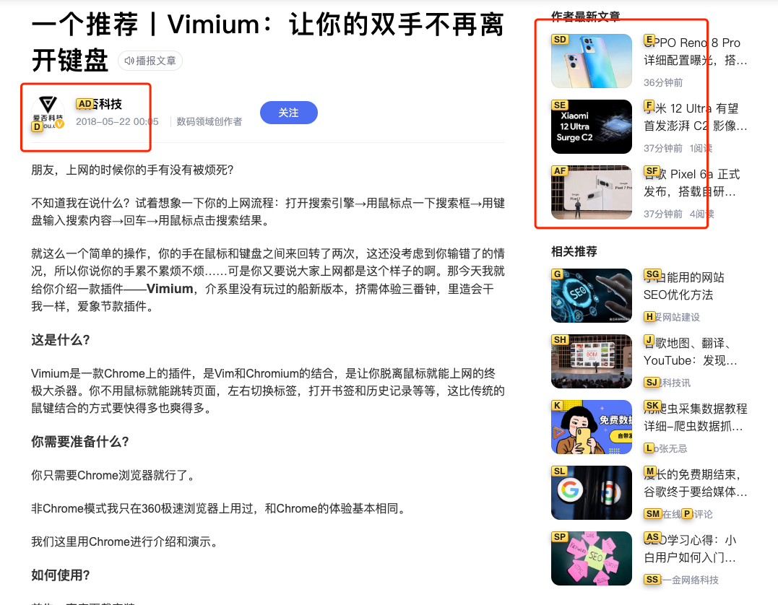
vimium
攻防一体更安全

Slide 14
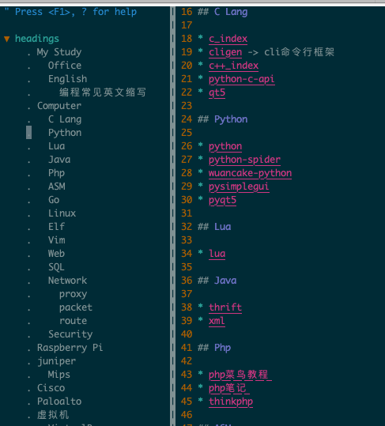
vimwiki
攻防一体更安全
vimwiki 能够写笔记构建工作流，写日记，写个人wiki，并且除了支持vimwiki自身的语法以外还支持Markdown和MediaWiki（Wikipedia的语法）的语法。
做笔记是用的vimwiki + markdwon 的组合
这对纯文件的笔记是很方便的，对那些需要插入图片的就不是特别的方便。
vimwiki可以生成一个个链接式的跳转，方便多层次管理。
快捷键总览
<leader>ww 在当前窗口打开维基首页
<leader>wt 在新tab打开维基首页
<leader>w<leader>w 打开/新建当天日记
<leader>w<keader>t 在新tab打开/新建当天日记
<leader>ws 选择维基项目
<enter> 页内链接跳转
<backspace> 返回上一级

Slide 15
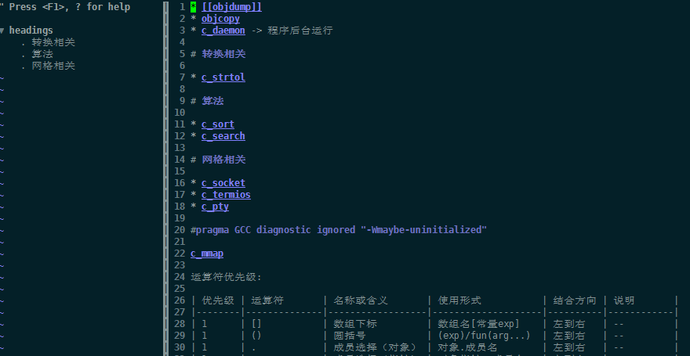
vimwiki
攻防一体更安全
记知识点笔记

Slide 16
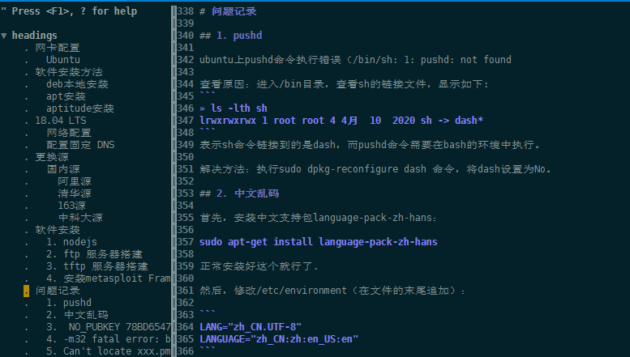
vimwiki
攻防一体更安全
问题记录

Slide 17
Part 03
浅谈代码开发
延时符

Slide 18
浅谈代码开发
攻防一体更安全
main 函数
功能函数
代码规范（部分）
个人代码库

Slide 19
main函数
攻防一体更安全
int main(int argc, char **argv)
{
//初始化common下的各功能
if (common_init() != 0) {
goto exit;
}
//初始化module下的各功能模块
if (module_init() != 0) {
goto exit;
}
//各任务处理核开始工作
dpdk_start();
exit:
return 0;
}
main 函数：
不必写太多代码，把主流程框架展示出来就可以了, 流程结构清晰
大概可以归为以下3点：
参数解析 (也可以另起一个函数处理）
环境初始化
启动主处理函数

Slide 20
功能函数
攻防一体更安全
普通功能函数 （通用服务）
（1）功能单一
（2）通用的基础功能
（3）或者为其他模块提供便利的简单
封装函数
可以统一放在同一个c文件里为其他文件
提供服务，如:
common.c
utils.c

Slide 21
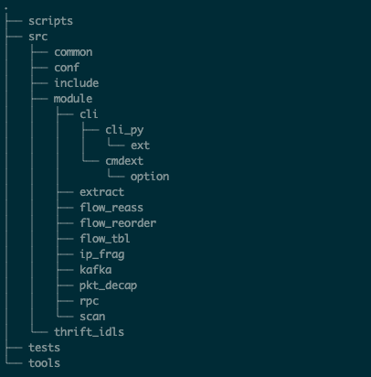
功能函数
攻防一体更安全
服务功能函数 （专用服务）
（1）程序的主要功能模块
（2）通过封装接口给其他模块提供服务
（3）往往使用结构体传递上下文信息
原则：
一个模块（C文件）只做一件事
与其他模块耦合度低，甚至没有

Slide 22
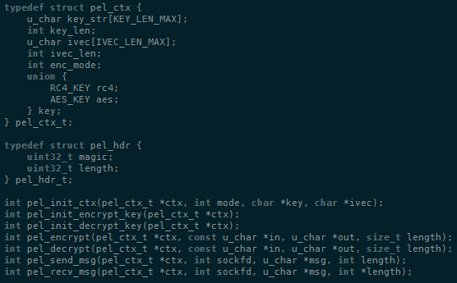
功能函数
攻防一体更安全
接口与结构体设计上要考虑的问题：
拓展性:
添加或者修改功能时尽可能不去
改变接口
2. 可移植性:
低耦合，依赖少, 即拿即用

Slide 23
代码规范
攻防一体更安全
行长（单行字符长度）最好不超过80字符 （以前的打孔卡只有80列）利于vim分屏
(1)变量名，函数名不要过长，能表达出来大概意思就可以，适当缩写单词:
int xdr_s1mme_fill_compose_xdr_general_field(PPKTCTX pctx, void *p_compose_xdr_general_field, uint8_t *modify_flag)
{
uint8_t procedure_finish_flag = pctx->payload[0]; // -> uint8_t fin_flag = pctx->payload[0];
xdr_lte_general_field_t *p_general_field = (xdr_lte_general_field_t*)(pctx->payload + sizeof(uint8_t));
xdr_s1mme_registration_t *p_xdr_s1mme_registration = (xdr_s1mme_registration_t *)(p_general_field + 1);
lte_compose_xdr_general_field_t* p_lte_compose_xdr_g = (lte_compose_xdr_general_field_t*)p_compose_xdr_general_field;
…
}
(2)多级的结构体成员使用可用临时变量接替:
stu->field1->field2->name1 = 'aaa'
stu->field1->field2->name2 = 'bbb'
filed2_type *field = stu->field1->field2;
field->name1 = 'aaa'
field->name2 = 'bbb'

Slide 24
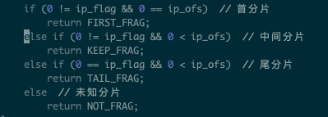
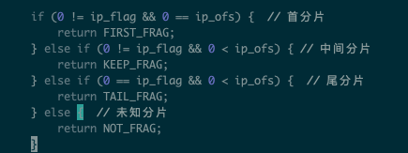
代码规范
攻防一体更安全
2 . 大括号，循环、if条件语句 就算只有一句也写上大括号
作用域更明显，不容易出错
除了函数的大括号，其他的右侧大括号都靠右（看个人习惯）

Slide 25
代码规范
攻防一体更安全
3. 缩进不宜过深 ( 2-3层为宜）
for (int i = 0; i < 100; i++) {
for (int j = 0; j < 100; j++) {
for (int j = 0; j < 100; j++) {
if (a == b) {
if (b == c) {
if (c == d) {
}
}
}
}
}
}
缩进深度过深影响可读性， 结构乱，易出错
常用处理方法:
do {
} while (0);
2. 循环里的if判断短的处理逻辑写在前面
3. 把部分处理抽成内联函数
4. 简单的循环逻辑可以用宏代替

Slide 26
代码规范
攻防一体更安全
do {
if (a != b) {
break;
}
if (b != c) {
break;
}
if (c != d) {
break;
}
if (d != e) {
break;
}
} while(0);
if (a == b) {
if (b == c) {
if (c == d) {
if (d == e) {
}
}
}
}

Slide 27
代码规范
攻防一体更安全
void test()
{
for (int i = 0; i < 100; i ++) {
if (a == b) {
//TODO
}
}
for (int i = 0; i < 100; i ++) {
if (a != b) {
continue;
}
//TODO
}
}
循环if 短的处理写前面，长的写后面
总的来说就是代码的的整洁之道
（有这么一本书）

Slide 28
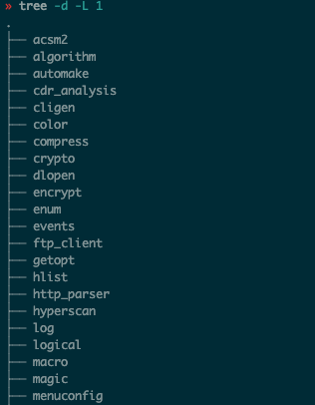
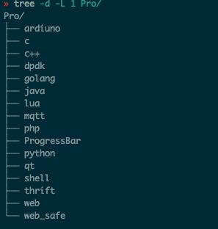
个人代码库
攻防一体更安全
保存一个属于自己的
代码库，将一些好的
功能模块存起来，或者
平时写的一些小demo
方便下次需要用到的
时候用

Slide 29
浅谈代码开发
攻防一体更安全
推荐去看DPDK的源码（或其他开源项目）
代码格式与结构接口设计上都很值得参考
希望都能写好自己的一套代码
而不是
一“坨”代码

Slide 30

谢谢观看！
江苏深网微信公众号

